Slide 1
Aviation royale canadienne
POECUA
Lgén E. J. Kenny, commandant de l’ARC
Adjuc R. J. Hansen, adjudante-chef de l’ARC
9 septembre 2024

Slide 2
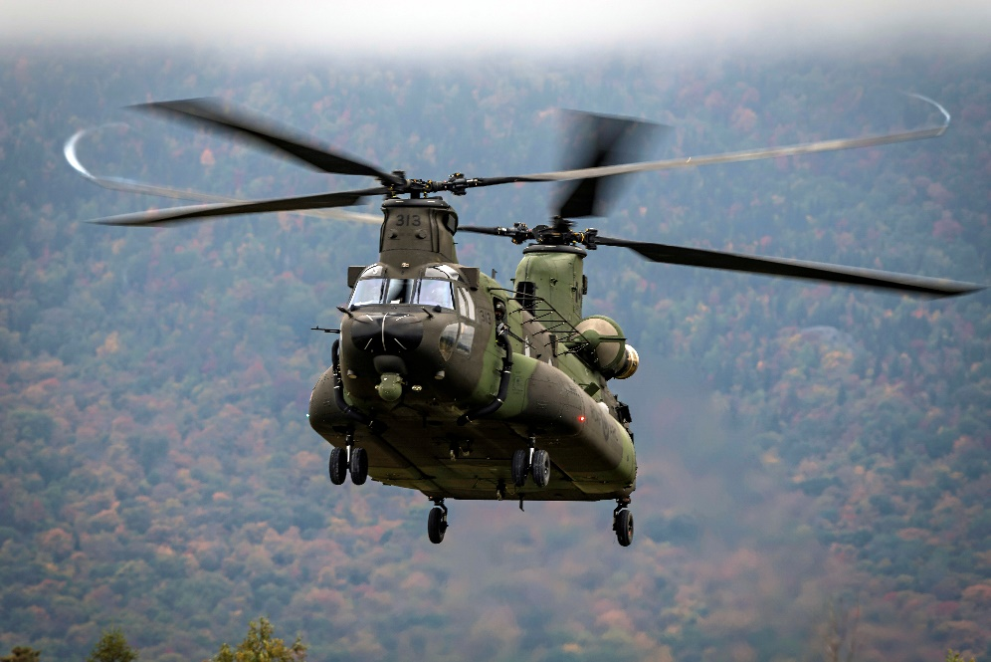
Aperçu
Environnement de sécurité actuel et futur
Mission et vision
Notre personnel
Stratégie de l’ARC
Objectifs stratégiques
ARC 2024
Attentes et perspectives

Slide 3
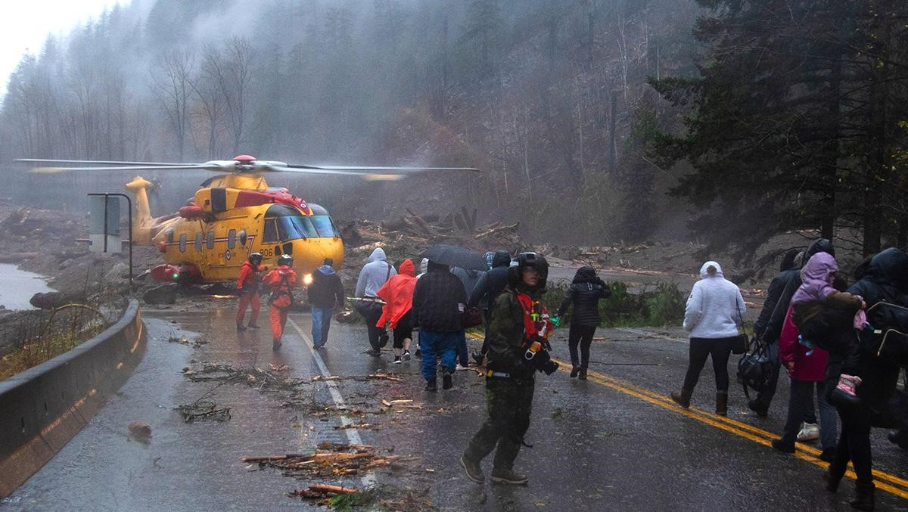
Préoccupations actuelles et futures en matière de sécurité
Préoccupations géostratégiques
Technologies émergentes et perturbatrices
Cybermenaces, menaces électromagnétiques et résilience
Défis en matière de personnel
Changements climatiques
Capacités spatiales

Slide 4
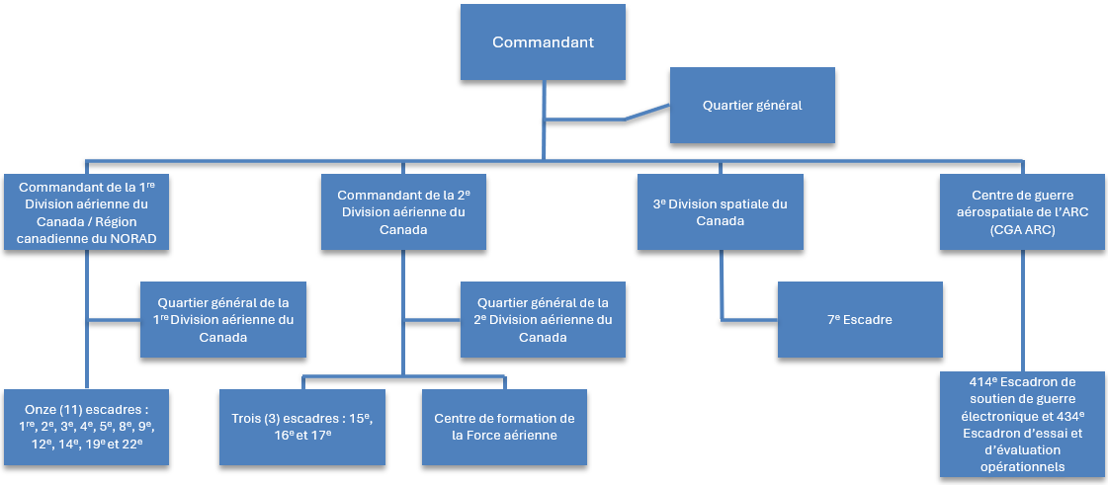
Mission
Générer une puissance aérienne et spatiale pertinente, réactive et efficace au pays et à l’étranger.
Vision
Obtenir un avantage opérationnel en tant que force aérienne et spatiale agile, intégrée et inclusive.
Notre personnel
 | Force régulière | Force de réserve | Fonction publique Nomination indéterminée | Total
Nombre d’employés | 11 656 | 2 063 | 1 372 | 15 091
Nombre de postes | 13 439 | 3 274 | 2 155 | 18 868
4

Slide 5
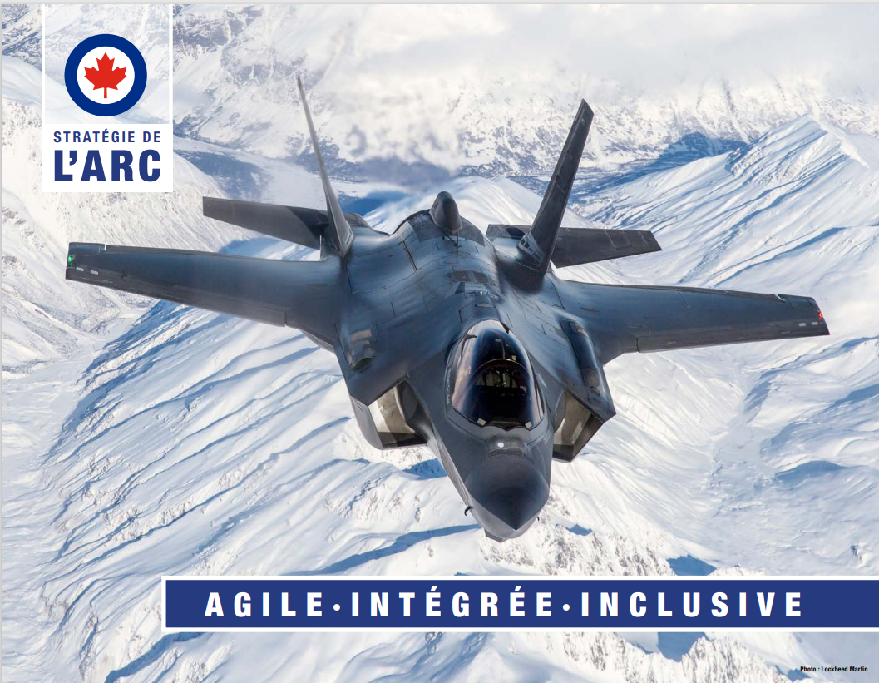

Stratégie de l’ARC

Slide 6
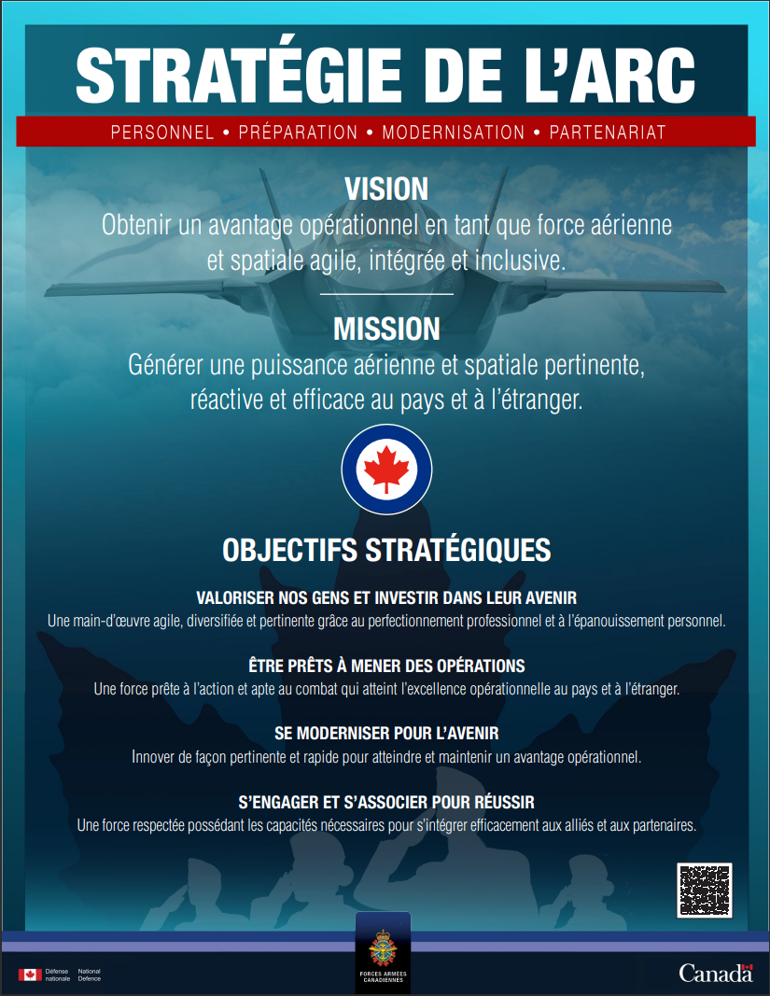

Slide 7
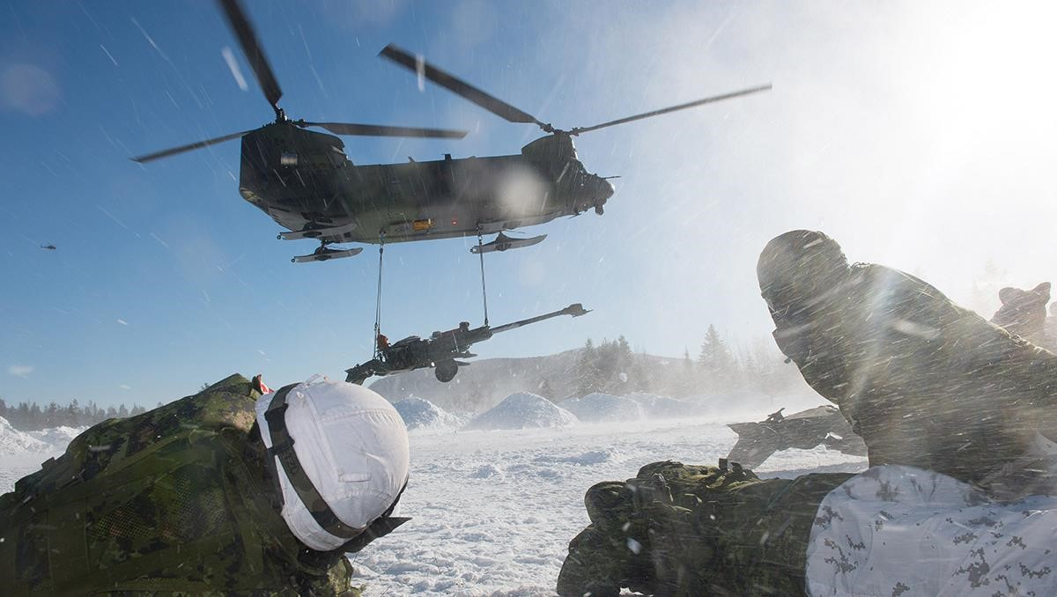
Objectifs stratégiques
Valoriser nos gens et investir dans leur avenir.
Être prêts à mener des opérations.
Se moderniser pour l’avenir.
S’engager et s’associer pour réussir.

Slide 8
Attentes du commandant
Priorités
Mission, vision et valeurs
Deux approches : établir à l’avance ou travailler en collaboration.
Créer son propre récit.
Communiquer régulièrement avec ses supérieurs, ses pairs et ses subalternes.
Le travail n’est pas harmonisé avec les priorités; il faut s’interroger sur les raisons de cette situation en adoptant un état d’esprit axé sur le risque (résultats et processus).
Examiner, comprendre et apporter des modifications au besoin.
Assurer une harmonisation.
Se concentrer sur l’escadron/l’unité.
Prendre soin des gens
Réflexions
Être accessible et authentique.
Prendre ses propres décisions.
L’équipe de commandement de l’unité a la plus grande influence sur les personnes.
Il y a peu de rétroaction.
Établir un équilibre entre le travail et la vie personnelle.
Approche de l’équipe de commandement.
Créer un environnement respectueux et inclusif.
Apprendre à connaître son personnel.
  Établir les points forts et les points à améliorer.
Responsabiliser son personnel.
Encadrer son personnel.
Former ses remplaçants.

Slide 9
Perspective de l’adjuc C
Souhaiter la bienvenue au Corps des adjuc.
Assumer son rôle de conseillère.
Respecter l’obligation de rendre compte.
Se lancer à fond.
Établir une culture d’unité.
Jouer le rôle de capteur essentiel.
Transmettre les messages.
Assurer un équilibre entre la vie personnelle et la vie professionnelle.
Que nous réserve l’avenir?

Slide 10

Discussion

